Slide 1
졸업과제 조사보고서
스마트깔창과
보행분석 프로그램
지식 및 정보제어 연구실 김성신 교수님
조 : 2조
학과 : 전기공학과
학번 : 201724525, 201724570
이름 : 이도경, 정석규

Slide 2
목차
01 연구주제
02 연구동기
03 연구목적
04 필요지식
05 기존모델
06 기존모델과의 차별성
07 참고문헌 및 출처

Slide 3
01 연구주제

Slide 4
01 연구주제
압력센서를 장착한 깔창과 딥러닝를 이용해
사용자의 보행패턴을 분석하는 프로그램

Slide 5
02 연구동기

Slide 6
02 연구동기
세계보건기구(WHO)의 연구 결과에 따르면 2016년 기준 우리나라 성인의 35.4%가 운동 부족으로 조사되었다. 그렇다면 바쁜 일상 속 우리가 시간을 조금만 투자하여 할 수 있는 운동은 무엇이 있을 까. 바로 ‘걷기‘ 이다.
그러나 걷기는 쉽고 효율적인 운동이지만 잘못된 자세로 걸으면 오히려 운동 효과가 감소하고 부상의 위험도 있다.

Slide 7
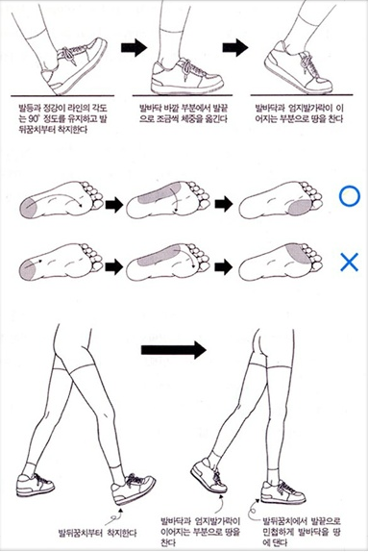
02 연구동기
보행패턴을 분석하여 올바른 걸음을 할 수 있도록 도움을 주는 프로그램을 만들면 어떨까

Slide 8
03 연구목적

Slide 9
03 연구목적
센서들을 통해 족압을 측정하여 데이터를 전송
측정한 보행패턴을 분석하여
세밀한 건강관리 기회를 제공함

Slide 10
04 필요지식

Slide 11
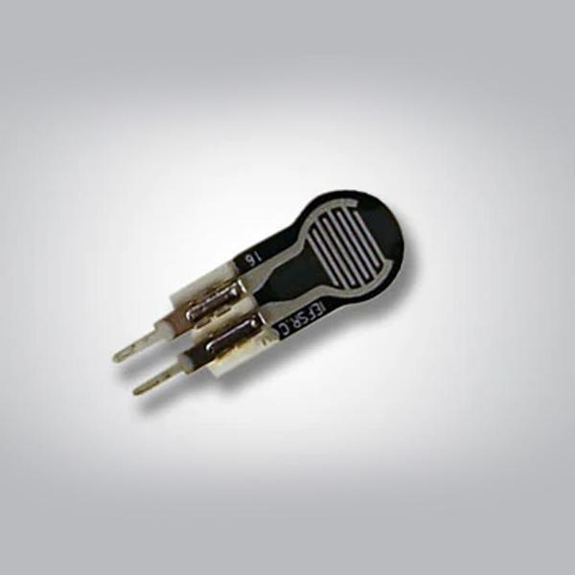


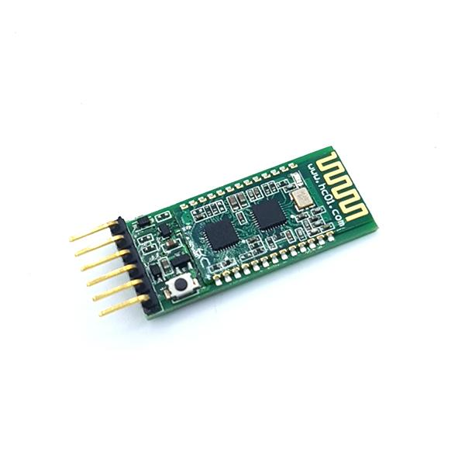
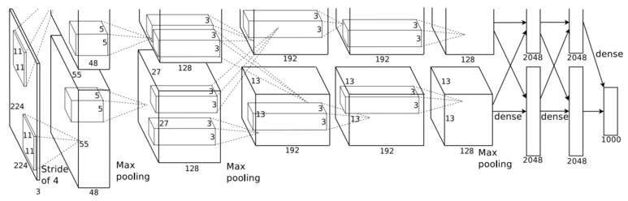
04 필요지식
Technical Knowledge
압력센서
라즈베리 파이
블루투스모듈
CNN모델

Slide 12
05 기존모델

Slide 13
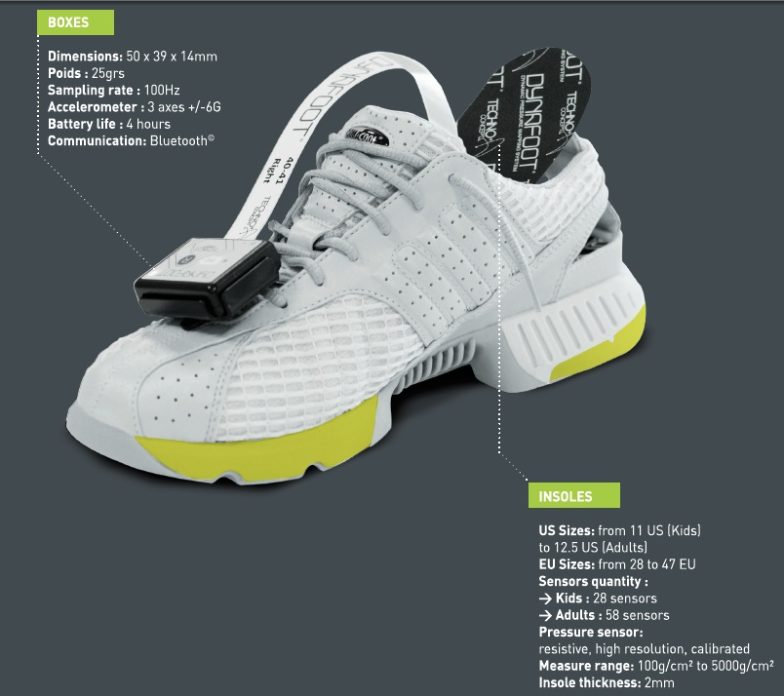
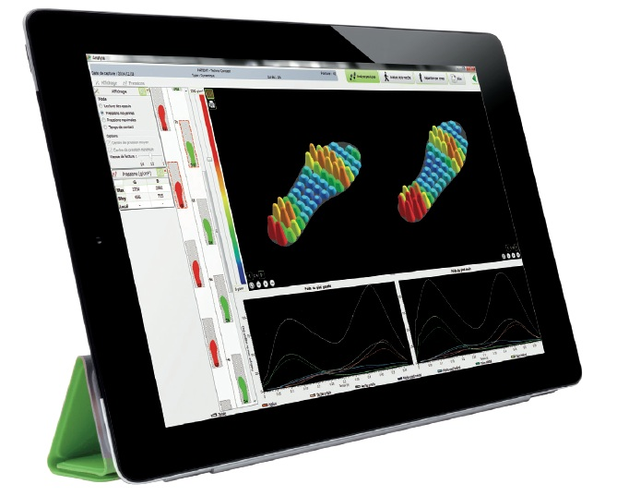
05 기존모델
신승 하이텍의 족압측정센서

Slide 14
06 기존모델과의 차별성

Slide 15
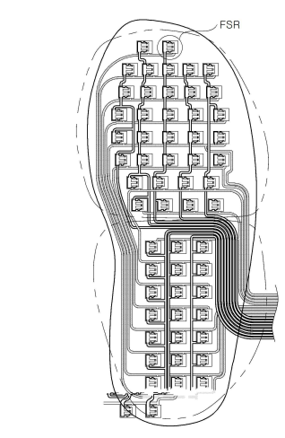
06 기존모델과의 차별성
목차/모델 | 신승 하이텍의 족압측정센서 | 스마트 깔창
사진
족압 측정 | O | O
프로그램과의 연동 | O | O

Slide 16
07 참고문헌 및 출처

Slide 17
07 참고문헌 및 출처
올바르게 걷는 법 : https://blog.daum.net/sooncheonfriends/788
신승하이텍 족압측정센서 : https://url.kr/fnclxm
압력 센서 : https://www.devicemart.co.kr/goods/view?no=1327466
라즈베리 파이 : https://jpub.tistory.com/319
블루투스 모듈 : https://www.devicemart.co.kr/goods/view?no=10918241
족압 분석 딥러닝 알고리즘 : https://url.kr/lisv79
자가발전 보행분석깔창 : https://url.kr/xqjfzu

